Slide 1
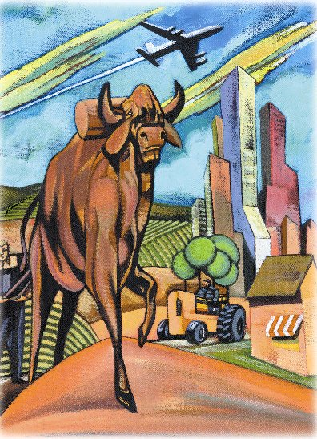
Esalq/USP Curso de Ciências Econômicas les 101 - Introdução à Economia Teoria da Firma – cap. 7

Slide 2
A empresa e a firma
Firma: unidade de produção que atua racionalmente, procurando otimizar seus resultados relativos a produção e lucro.
Fator de produção: bens ou serviços transformáveis em produção
Produção: transformação, pela empresa, dos fatores adquiridos em produtos para a venda no mercado.

Slide 3
A função de produção
Relação que mostra qual a quantidade obtida do produto, com base na quantidade utilizada dos fatores de produção.
Processo de produção: técnica por meio da qual um ou mais produtos serão obtidos pela utilização de determinadas quantidades de fatores de produção.

Slide 4
A função de produção
q = f(x1, x2, x3, ... , xn)
Simplificando, q = f(x1,x2)
Fatores variáveis: aqueles cujas quantidades utilizadas variam com a realização do processo produtivo
Fatores fixos: aqueles cujas quantidades utilizadas não variam com a realização do processo produtivo

Slide 5
Função de produção: fatores fixos e variáveis
q = f(x₁,x₂º) onde
X₁ fator variável
X₂º fator fixo
Produto total do fator variável, quantidade do produto que se obtem da utilização do fator variável, mantendo-se fixa a quantidade dos demais fatores.

Slide 6
Função de produção: fatores fixos e variáveis
Produtividade média do fator variável
Pme = (q/x₁)
PMg = (∆q/ ∆x₁)
Também chamado de taxa de crescimento
Lei dos rendimentos decrescentes: descreve o comportamento da taxa de variação da produção quando é possivel variar apenas um dos fatores, permanecendo constantes os demais.

Slide 7
Lei dos rendimentos decrescentes
Aumentando-se a quantidade de um fator variável, permanecendo a quantidade dos demais fatores fixa, a produção, inicialmente, cresce a taxas crescentes; a seguir, depois de certa quantidade utilizada do fator variável, passará a crescer a taxas decrescentes; continuando o incremento da utilização do fator variável, a produção decrescerá.

Slide 8
Produto Marginal Decrescente
O produto marginal decrescente é a propriedade pela qual o produto marginal de um insumo declina à medida que a quantidade utilizada do insumo aumenta.
Exemplo: Quando mais trabalhadores são contratados pela firma, cada empregado adicional contribui menos para a produção porque a firma tem uma quantidade limitada de equipamentos disponíveis.

Slide 9
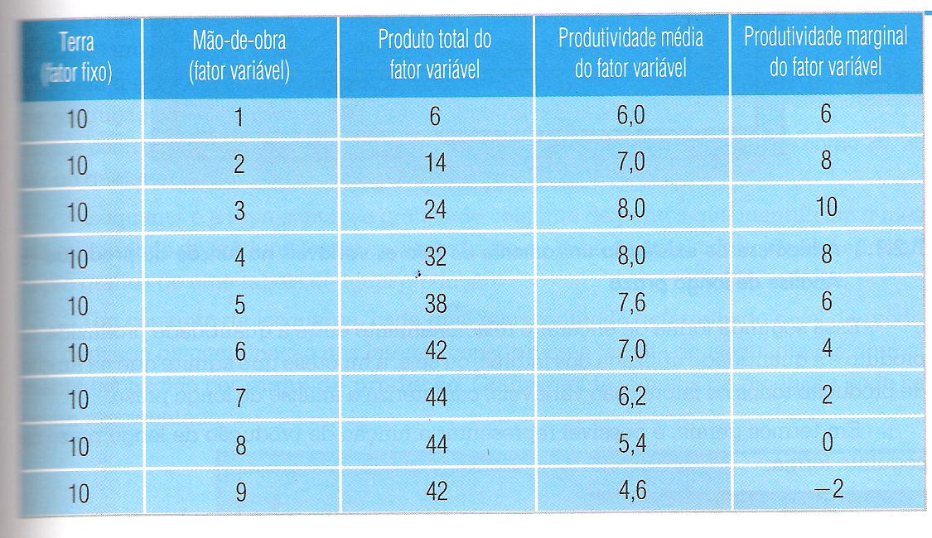
A lei dos rendimentos decrescentes

Slide 10
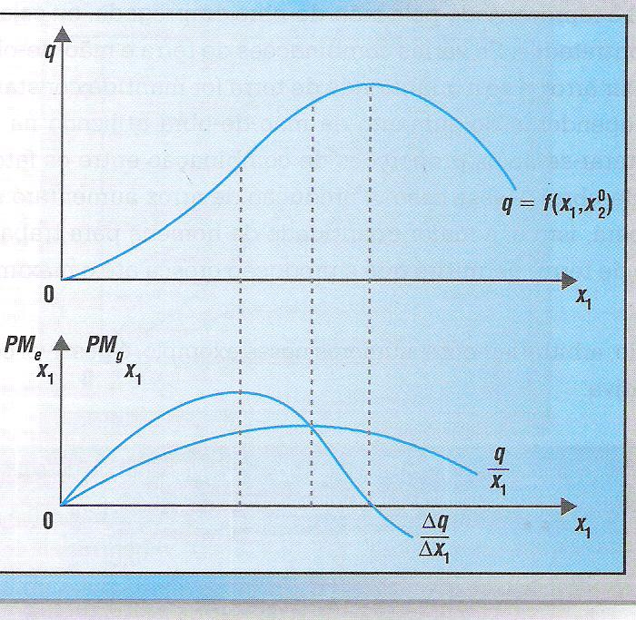

Slide 11
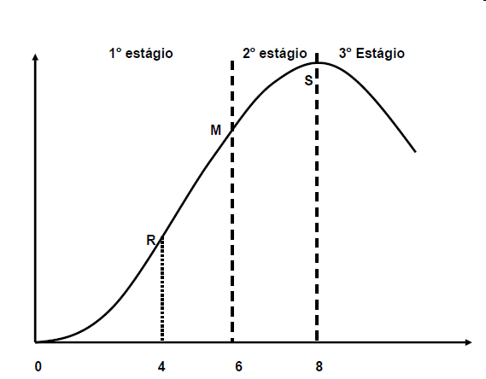
Estágios da função de produção

Slide 12
Escala
Rendimento de escala, nome dado ao resultado relativo a produtos finais obtidos por meio das variação da utilização dos fatores de produção
Escala de produção, ritmo de variação da produção, respeitada certa proporção de combinação entre os fatores
Rendimentos crescentes de escala, ocorre quando a variação na quantidade do produto total é mais do que proporcional à variação da quantidade utilizada dos fatores de produção
Rendimentos decrescentes
Economia de escala

Slide 13
Exercicios Fábrica de biscoitos da Helena
Quantidade mão obra | Quantidade de biscoitos por dia | Produto Fisico Médio | Produto Físico Marginal
0 | 0
1 | 50
2 | 90
3 | 120
4 | 140
5 | 150
Complete a tabela
Coloque as informações num grafico e identifique os estágio de produção, mostrando em qual região uma empresa deve operar
Explique e discuta o produto fisico médio
Discuta o conceito de Produto Fisico Marginal decrescente e ligue com ganhos de escala

